Slide 1
Lasse Kaae Statemachine

Slide 2
Statemachine
En statemachine er måde at strukturere en proces på.
Den beskrives ved hjælp af cirkler som beskriver ”states” der skal få den til at skifte
Tegneprogram kan findes på Statemachine tegneprogram

Slide 3
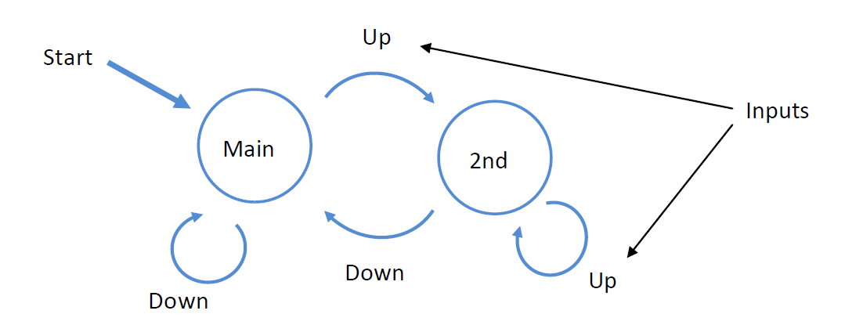
Statemachine Elevator

Slide 4
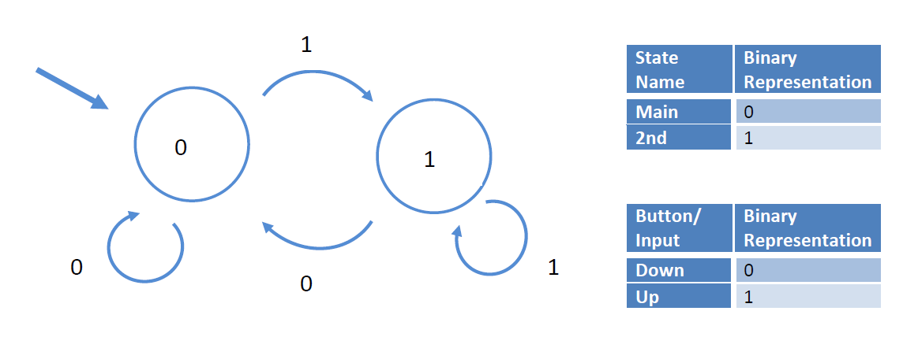
Statemachine Elevator

Slide 5
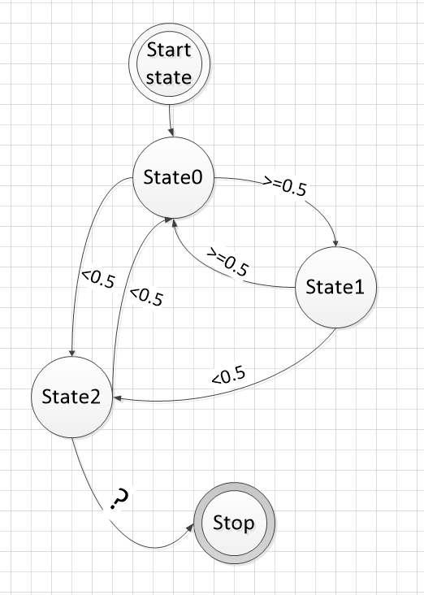
Statemachine Random machine
?

Slide 6
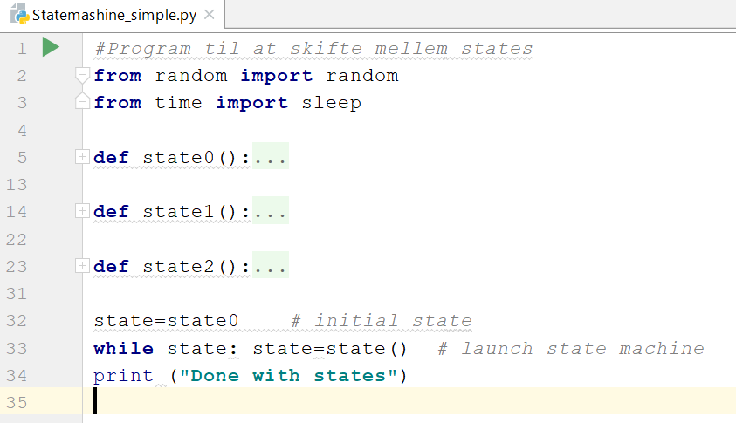
Statemachine Random machine
?

Slide 7
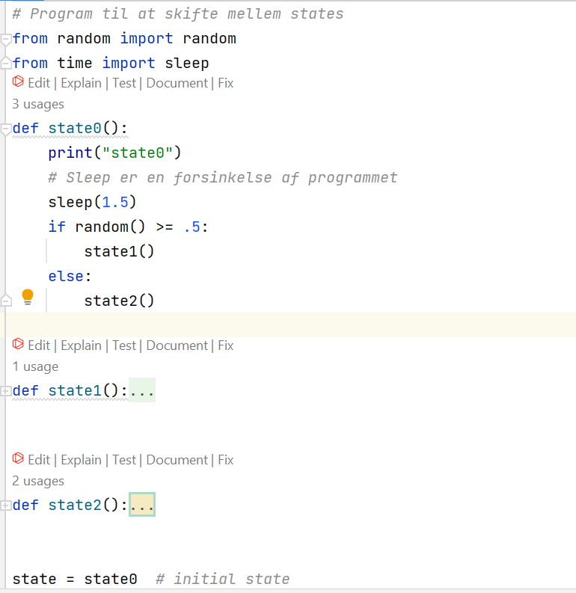
Statemachine Random machine
?

Slide 8
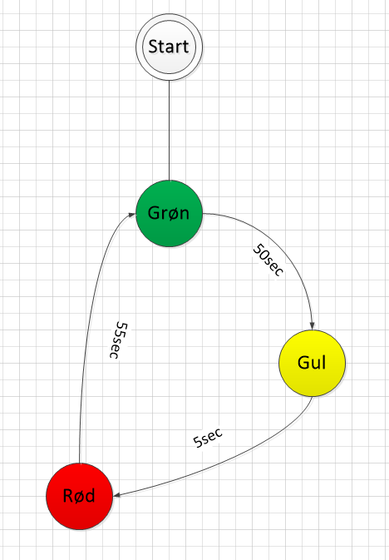
Statemachine Trafiklys

Slide 9
Statemachine Lyskryds
Tidsmodul til lave pauser
from random import random from time import sleep def state0(): print ('\x1b[7;32;40m' + "Grøn! Kør" + '\x1b[0m') sleep(5.5) return state1 def state1(): print ('\x1b[6;30;43m' + "Gul! stop" + '\x1b[0m') sleep(1.5) return state2 def state2(): print ('\x1b[6;30;41m' + "Rød! stop" + '\x1b[0m') sleep(5.5) return state0 state=state0 # initial state while state: state=state() # launch state machine print ("Done with states")
Funktion State0: grøn lys tænder
Funktion State1: gul lys tænder
Funktion State2: rød lys tænder
Hovedprogram hvor while sløjfen starter
statemachinen

Slide 10
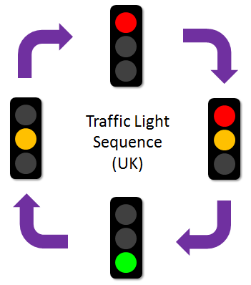

Statemachine Lyskryds

Slide 11
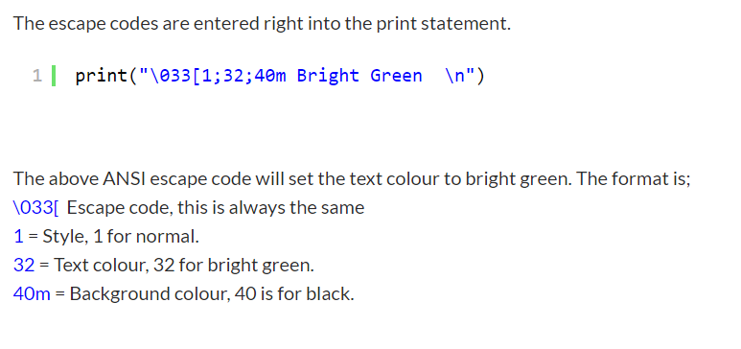
Farver
Raspberry PI:print ('[' + '\033[94m' + 'info' + '\033[0m' + ']')

Slide 12
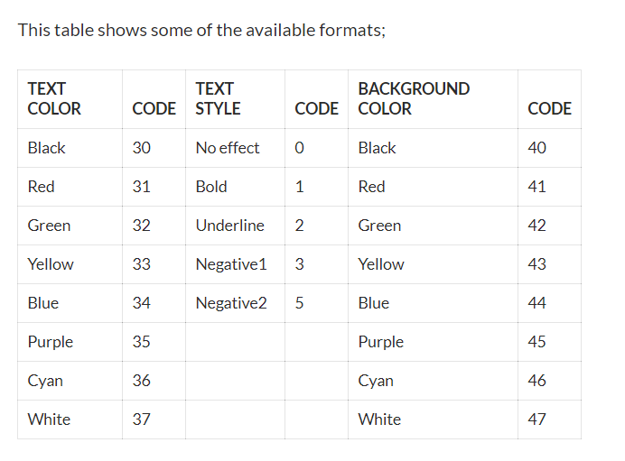
Farver

Slide 13
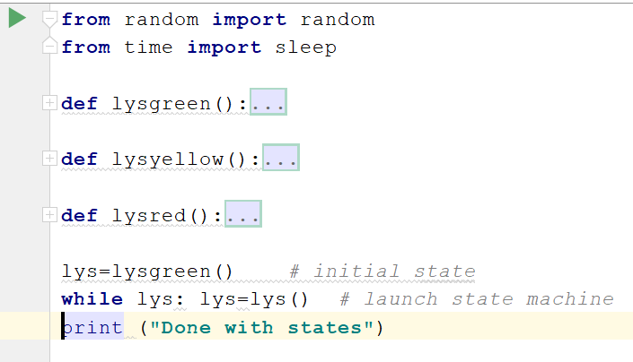
State navne!!

Slide 14
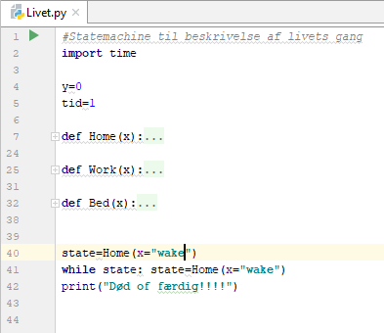
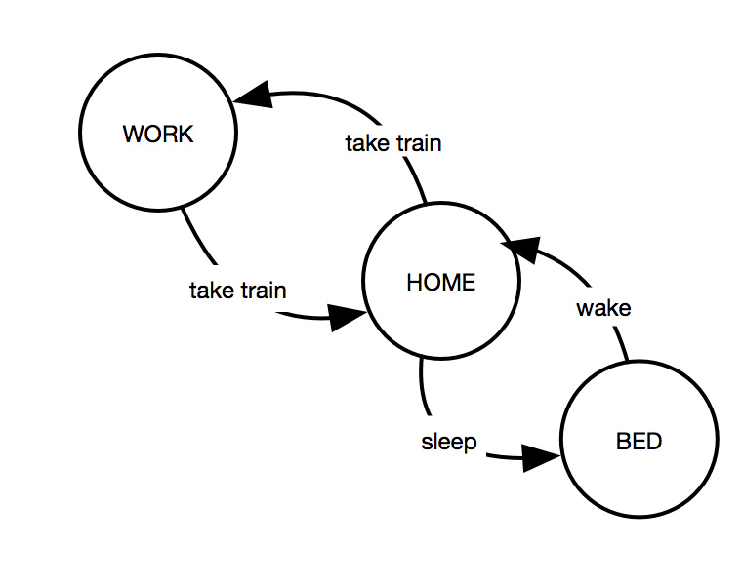
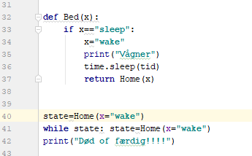
Opgave Livets gang

Slide 15
Opgave Livets gang
Sæt tidsbegrænsning på ”Livets gang”
Weekends

Slide 16
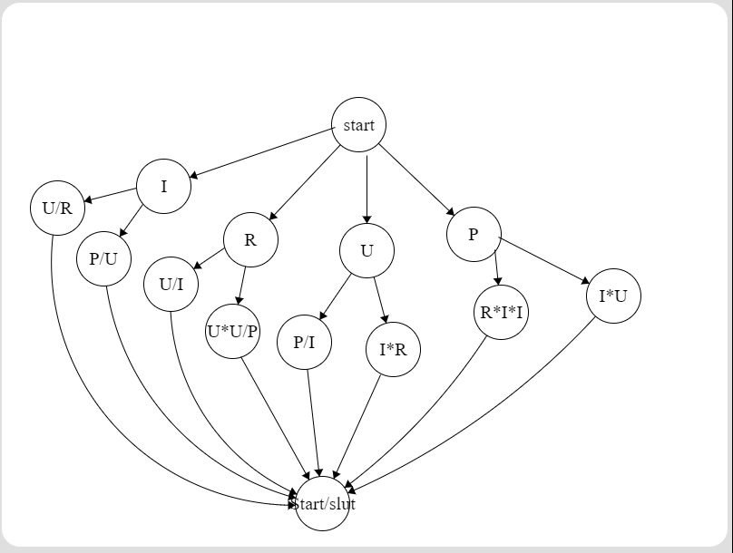
Opgave
Lav en statemachine for et program der skal kunne:

Slide 17
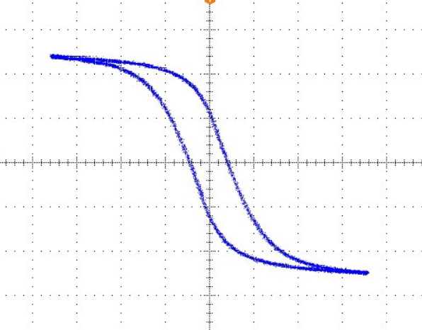
Hysterese sløjfe
on
23 grader
25 grader
off

Slide 18
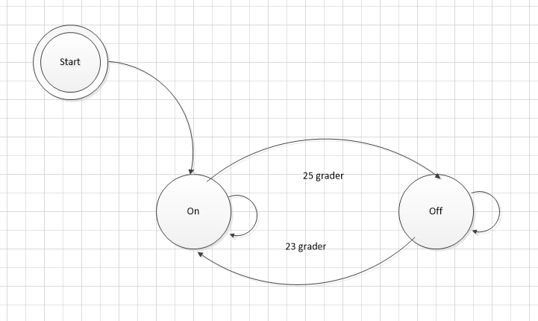
Hysterese sløjfe

